Slide 1
Аудиовизуальные средства обучения
Bc. Hana Vičarová

Slide 2
Аудиовизуальные средства обучения (зрительно-слуховые)
относятся к техническим средствам обучения. Технические средства обучения являются комплексом учебных пособий и технических приспособлений, которые облегчают процессы обучения и овладения языком и делают их более эффективными.
Существуют такие средства обучения, которые употребляют как визуальную, так и аудитивную форму обучения и называются аудиовизуальными.

Slide 3
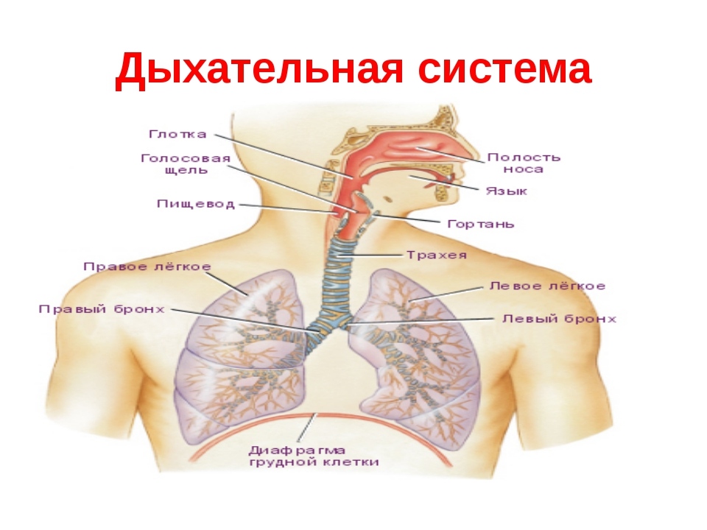
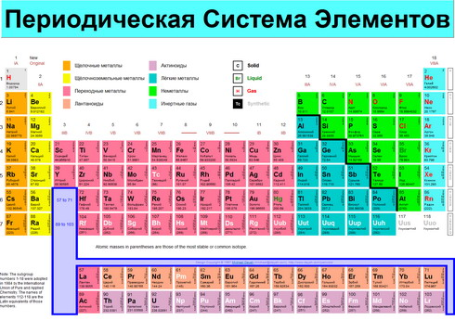
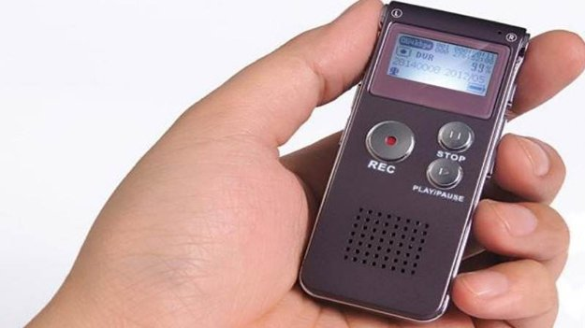
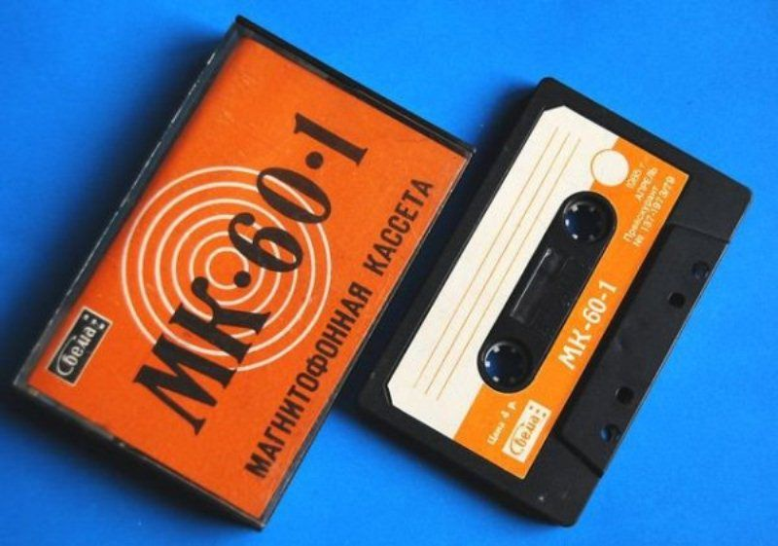
Существуют две отдельные и самостоятельные группы:
визуальные (зрительные) средства обучения
видеограммы - рисунки, картинки, таблицы, схемы, иллюстрации, карты
аудитивные (слуховые) средства обучения
Фонограммы - магнитозаписи, CDзаписи, радиопередачи, МП3, диктофон

Slide 4
В настоящее время визуальные и аудитивные формы обучения соединятся и употребляются в школах как аудиовизуаьные средства. Они помогают ученикам усваивать и развивать их речевые навыки. Используются чаще и чаще, потому что зрительное и слуховое восприятиe очень важнo не только для обучения иностранному языку. Главную роль играет современная техника, прежде всего компьютер.
Звуковой фильм (видео)
Учебные кинофильмы
Слайды
Фильмы на цифровых носителях (CD, DVD)
Телевидение

Slide 5
Связь иностранного (русского) языка и АВС
Для успешного обучения иностранному языку должно участвовать в процессе обучения более видов перцепции.
Функция аудиовизуальных средств
Ученики могут слушать и понимать иноязычную речь, слушать тексты, имитировать речь русскоговорящих, выполнять различные задания и сравнивать свой ответ с образцом.
внимание
Темы материалов всегда должны соответствовать уровню языка, возрасту и интересам учеников.

Slide 6
Аудиовизуальные средства оказывают школе значительные услуги в области формирования у учащихся определенных впечатлений, наблюдений и представлений.
Фильм
позволяет демонстрировать объекты многократно, в различное время и в неизменной форме.
создаёт всем зрителям одинаковые условия для просмотра и прослушивания
использование:
при ознакомлении учащихся с новым материалом
при закреплении
для контроля и оценки результатов работы учащихся

Slide 7
Как эффективно работать с АВС обучения?
Употребить (как метод обучения) беседу перед посмотрём и слушанием и разговаривать об этом, что ученики уже знают по данной теме
Задачи ученикам: пересказать содержание фильма, объяснить новые слова или сказать, которые диалогы трудные для них
После этого может быть ещё одна беседа, где учитель выясняет меру усвоения материала, повторяет и объясняет новые слова, связывает новый материал с ранее изученным
суммаризация

Slide 8
Компьютерное обучение
быстрое развитие в конце 2О века
Компьютер начался использовать как средство дидактической работы и в настоящее время является одним из основных источников информации в школах
компьютер на лекции – к чему ?
для информационного поиска
для пользования интернетом
для реализации учебных игр
для редактирования текстов
для презентаций
для общения в социальных сетях с иностранцами, живого общения (Skype)

Slide 9
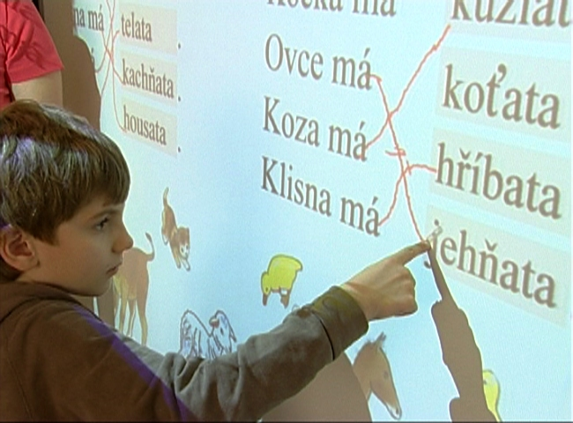
Интерактивная доска
это устройство, позволяющее объединить два различных инструмента:
экран для отображения информации
Обычную маркерную доску
на интерактивную доску проецируется изображение какого-нибудь материала , с которым можно работать прямо на поверхности доски
на доске можно легко изменять информацию, передвигать объекты, создавая новые связи, добавлять комментарии к текстам и рисункам, выделять ключевые области и добавлять цвета
доска сделает процесс обучения ярким, наглядным, динамичным

